Slide 1
EduBrilliant
Platform Belajar Berbasis AI Dengan Cara yang Menyenangkan

Slide 2
Introduction
EduBrilliant adalah aplikasi yang dikembangkan untuk menyelesaikan masalah Pendidikan pada masa era sekarang ini. Aplikasi ini menggunakan teknologi AI untuk mempermudah proses pembelajaran dan membuat proses pembelajaran lebih menyenangkan.

Slide 3
Primary Goals
Mempermudah
Menggunakan Teknologi Terkini
Tidak perlu repot-repot memikirkan Soal yang rumit.
Generate Soal dengan materi sesuai permintaan.
Proses penilaian otomatis dilakukan oleh system
Terdapat Fitur Leaderboard
Menggunakan AI sebagai dasar dari aplikasi EduBrilliant
Membuat pembelajaran terasa menyenangkan dengan fitur-fitur yang ada

Slide 4
Work Flow as Admin
Dashboard berisi card-card yang menghitung jumlah setiap Data Guru, Kategori, dan Siswa.
Log In
Mengisi Username dan Password
CRUD Data Guru
Username, Nama Lengkap, Email, Nomor Telepon, Password
CRUD Data Siswa
Field sama seperti yang ada di CRUD Guru
Ini merupakan kategori yang nantinya akan menjadi kategori pada setiap kelas
Dashboard
CRUD Data Kategori
1
2
3
4
5

Slide 5
Work Flow as Teacher
Dashboard berisi card-card yang menghitung jumlah setiap Data Kelas dan Transaksi
Log In
Mengisi Username dan Password
CRUD Data Kelas
Juga terdapat fitur generate soal, melihat leaderboard dan nilai setiap siswabuat
Melihat Data Transaksi
Dashboard
Melihat siswa yang bergabung dalam kelas yang kita buat
1
2
3
4

Slide 6
Work Flow as Student
Siswa dapat memasuki kelas untuk menjawab pertanyaan dengan waktu tertentu dan nantinya akan memperoleh skor
Log In
Mengisi Username dan Password
Mencari Kelas
Terdapat fitur pencarian kelas berdasarkan Kategori dan Keyword nama
Melihat Leaderboard
Kelas
Siswa Dapat Melihat Leaderboard pada setiap kelas
1
2
3
4

Slide 7
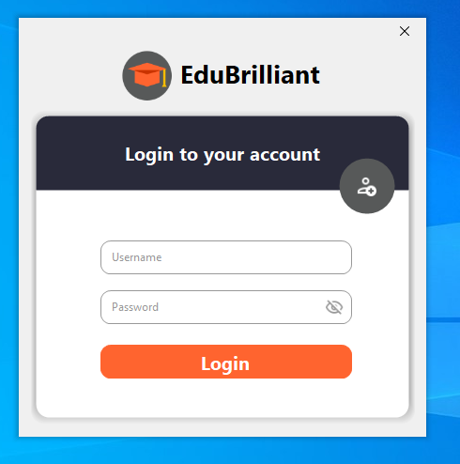
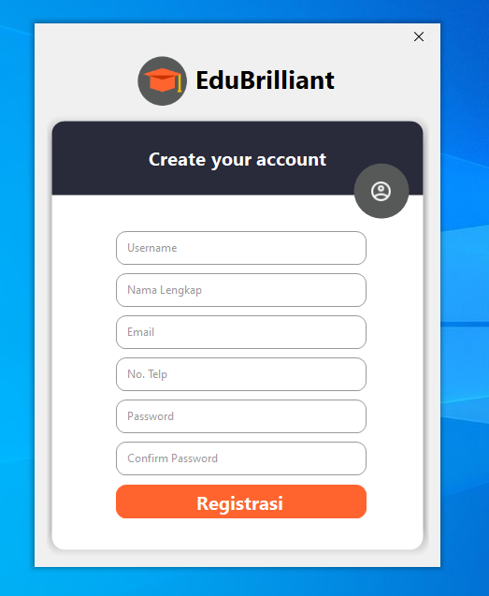

Slide 8
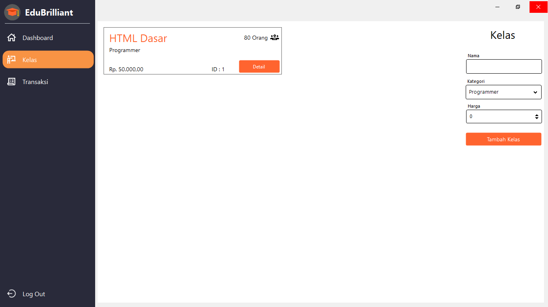
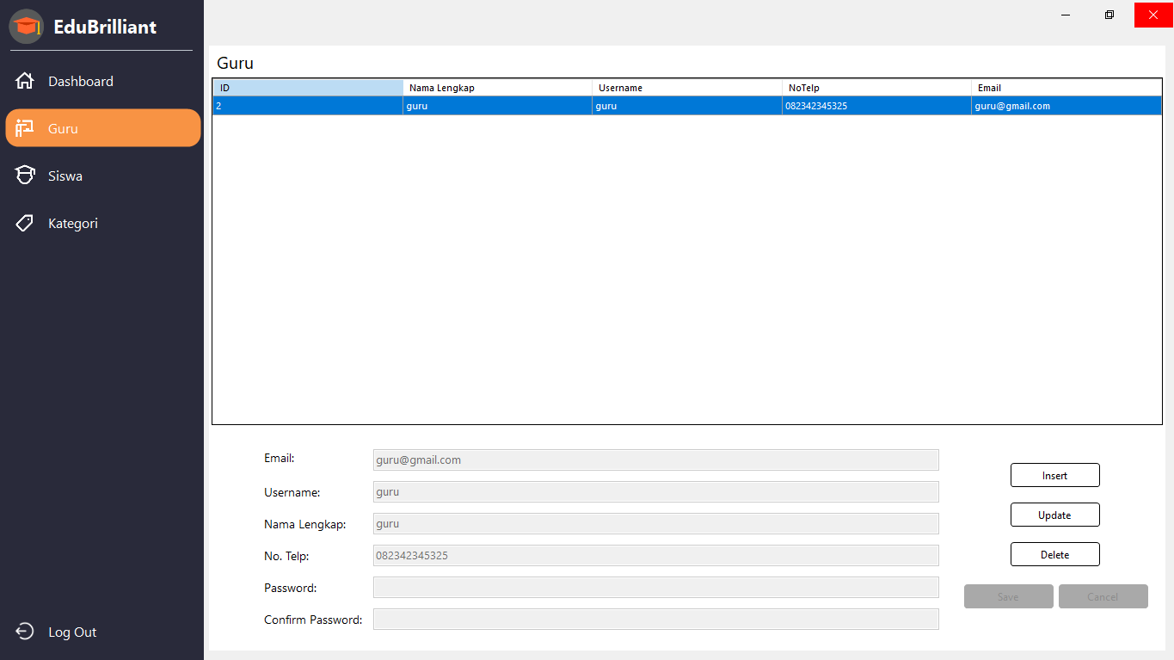

Slide 9
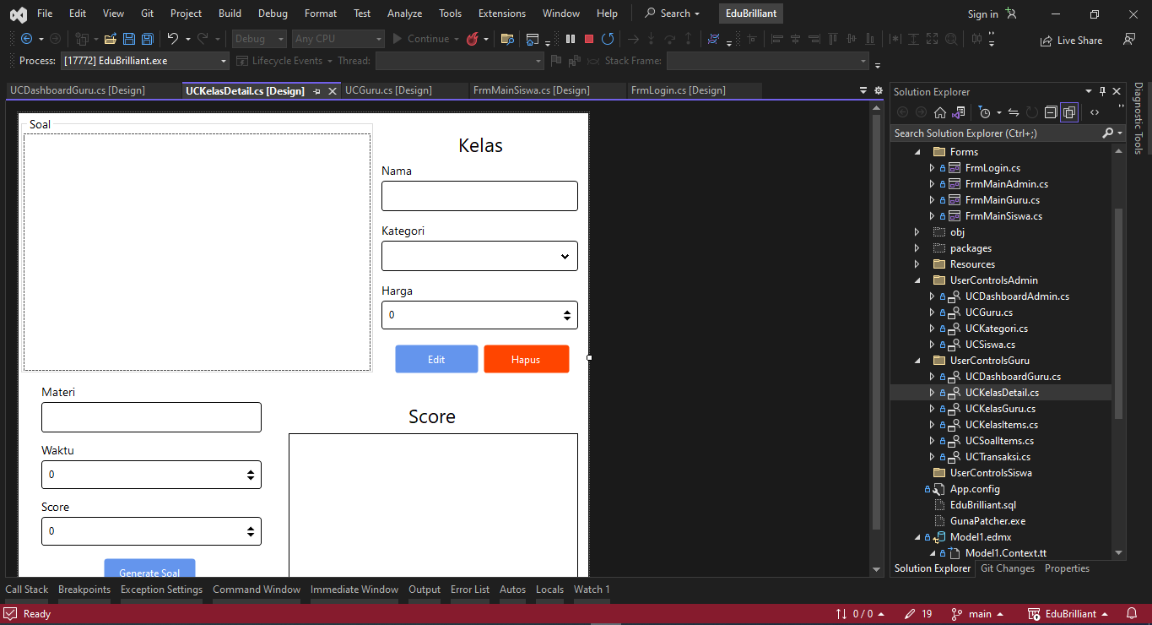

Slide 10
Thank you
Athfal Najah Sabran
najahsabran@gmail.com
https://github.com/AthfalNS9255

